Slide 1
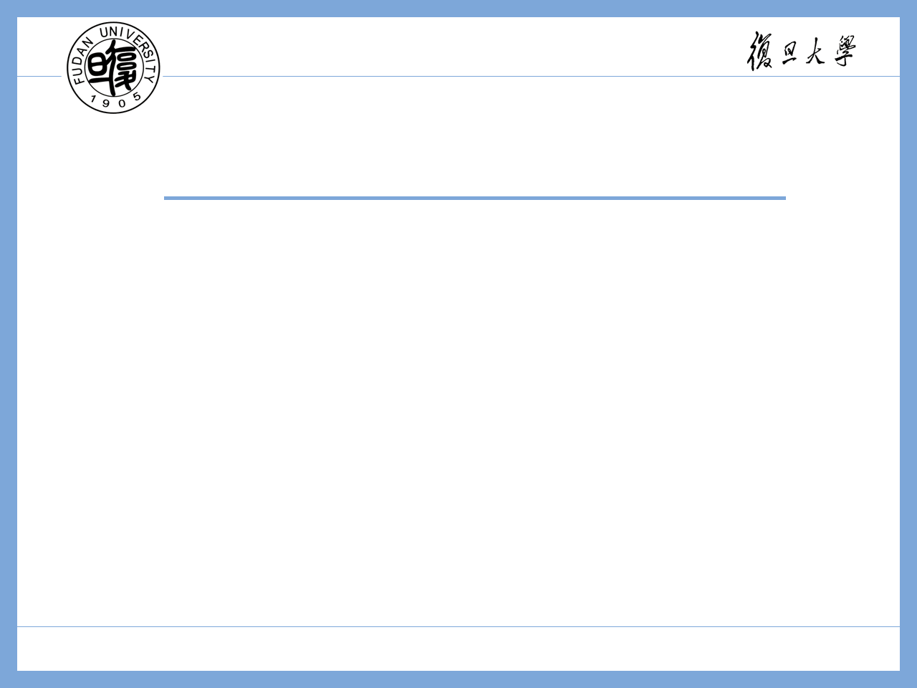
多媒体会议系统的研究与开发
院系： 软件学院
专业： 软件工程
姓名： 张静铀
学号： 073053138
指导教师： 徐迎晓

Slide 2
多媒体会议系统的现状
一般可分为硬件版和软件版。
硬件版：采用专有硬件设备和硬件语言开发会议功能。
优点：视觉质量较好、易于使用
缺点：功能单一、不易升级
软件版：采用通用计算机作为终端或服务器，使用高级编程语言开发会议功能，是多媒体会议系统的发展方向。
优点：价格低 、功能丰富、升级方便
缺点：视觉质量稍有降低

Slide 3
存在的问题
软件多媒体会议系统中存在的问题：
缺乏协同工作的功能
会议控制功能不够丰富

Slide 4
新的解决方案（一）
本系统在架构上采用客户端/服务器模式
客户端：
客户端采用瘦客户端和富客户端相结合的方式，会议管理采用基于浏览器的瘦客户端，进行会议时采用C++开发客户端软件。
服务器：
会议管理子系统
会议控制子系统
多媒体子系统

Slide 5
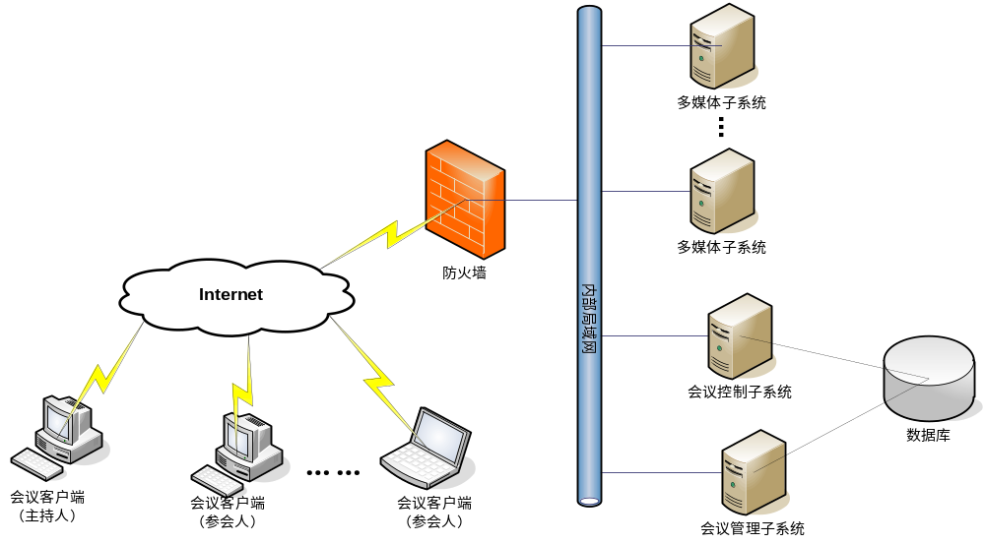
新的解决方案（二）

Slide 6
多媒体子系统
多媒体子系统负责合成和传递会议多媒体数据流（如音频、视频、图片等）。
该子系统由四个模块组成：
数据传输模块
音频处理模块
视频处理模块
数据共享模块

Slide 7
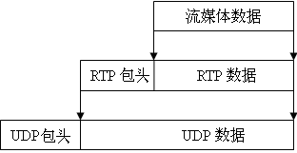
数据传输（一）
流媒体数据通过UDP进行传输
使用RTP/RTCP协议作为UDP协议的上层协议，传输流媒体数据
流媒体数据打包过程

Slide 8
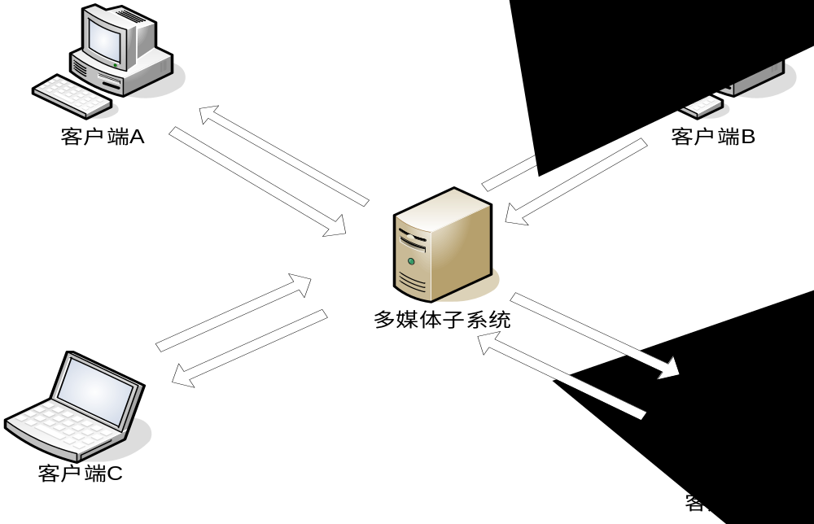
数据传输（二）

Slide 9
数据共享和协同工作
提供参会人下载会议资料
电子白板
共享演讲人的PowerPoint或其它应用程序
共享演讲人PC的桌面

Slide 10
会议控制子系统
会议控制子系统是多媒体会议系统里面最重要的组件，它控制着每个会议的进程和协调多媒体服务器和会议客户端一起协同工作。
该子系统由三个模块组成：
通信模块
会议控制模块
异常处理模块

Slide 11
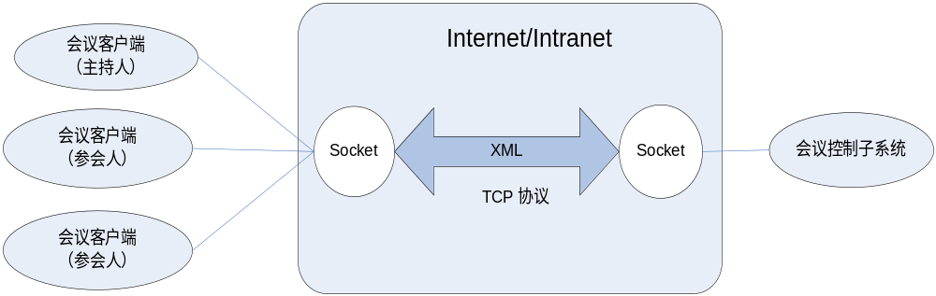
通讯模块
会议控制命令使用XML描述
会议控制命令通过TCP协议传输
TCP Socket采用非阻塞式IO

Slide 12
会议控制
会议状态控制
会议室门的状态控制
用户控制
加入会议控制

Slide 13
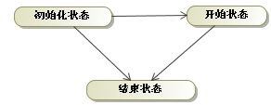
会议状态控制
初始化状态
开始状态
结束状态

Slide 14
会议用户控制
分配演讲权
主持人向某一参会人分配演讲权，这时候该参会人就可以使用共享的桌面、应用程序、PPT等演讲功能 。
升级参会人
主持人将某一参会人升级为主持人，同时原主持人被降级为参会人。
踢出参会人

Slide 15
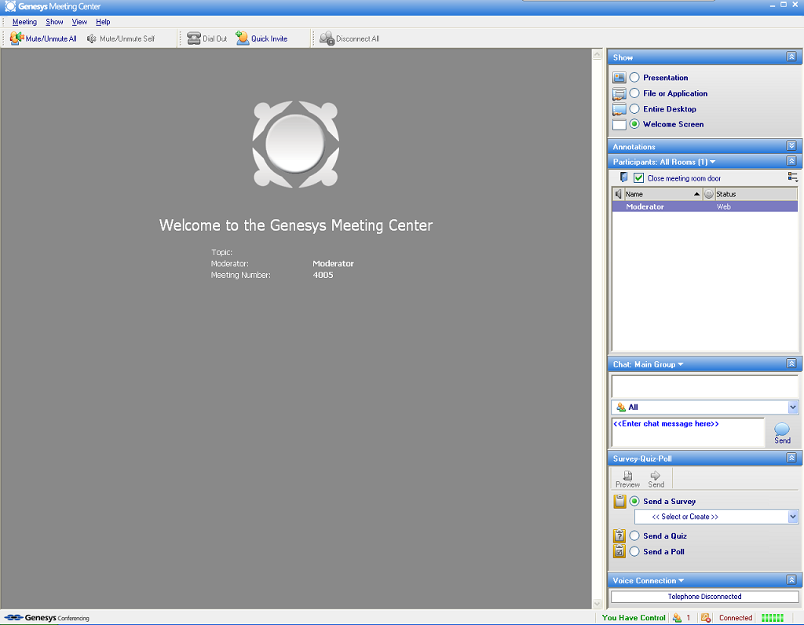
开始会议

Slide 16
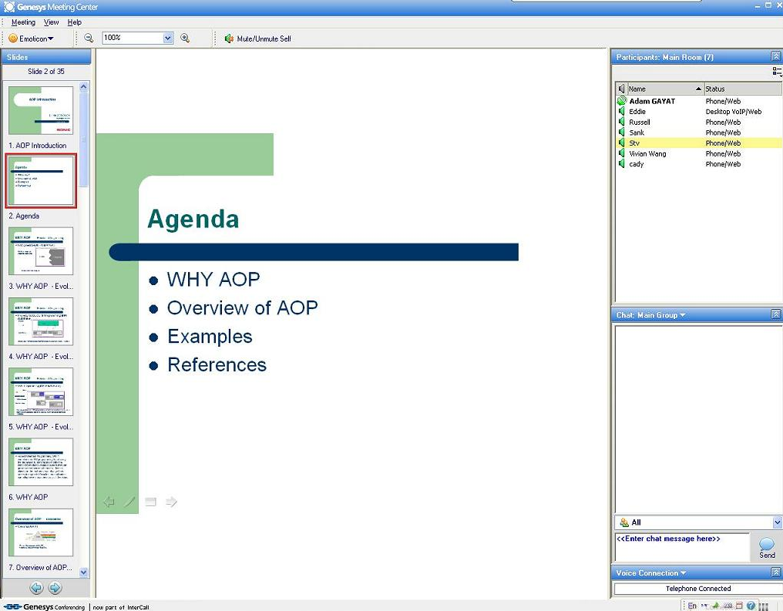
加入会议和共享PPT

Slide 17
总结
该系统现已上线运行，并且运行稳定，系统以SaaS（Software as a Service）的商业模式为企业用户提供会议服务。
系统的下一个版本也在紧锣密鼓的开发当中，下一个版本中会增加会议录制、会议回放等功能。
系统在视音频品质方面还有改进的余地和空间，这将在以后的研发过程中逐渐改进！

Slide 18
感谢
感谢我的导师徐迎晓！
感谢MSE的所有教学老师！

